Slide 1
SCRIT実験におけるイオン分析器のシミュレーション
17cb084r 東條風雅
17cb021b 竹内湧哉
Notes:
タイトルは適当。

Slide 2
目的
SCRIT
イオン分別器
イオン検出器
Notes:
何をシミュレーションするのか、全体の流れを視覚的に伝えたい。

Slide 3
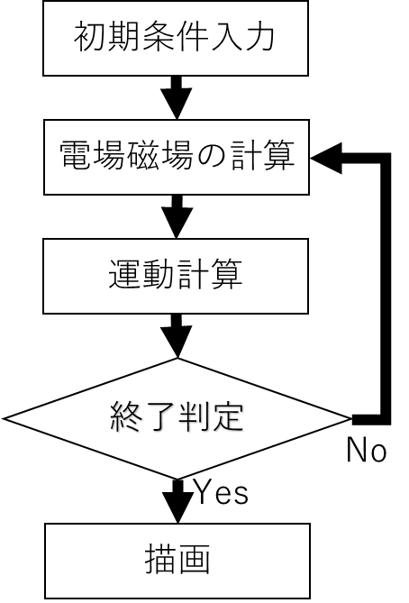
方針
右図の構成で進めていく
Notes:
シミュレーションの流れを説明。

Slide 4
input
初期値を保持するファイルとしてJsonを用いた
Notes:
軽く触れる程度でいいかも。

Slide 5
運動計算 ルンゲクッタ法
Notes:
具体的な計算方法とともに、感覚的に理解できるようにかみ砕いて説明したい。

Slide 6
output
Notes:
同時プロット、３Dプロット、ベクトル表示は説明するとして、途中経過を言うか否か。言わなくていいとは思っている。

Slide 7
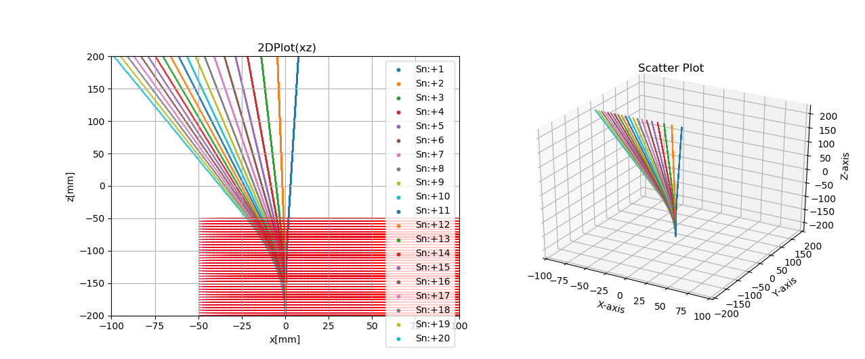
進捗
ああ
Notes:
現状どこまで進んでいるか。結果だけ紹介して、改善策は次のスライドから。

Slide 8
展望 初期設定

Slide 9
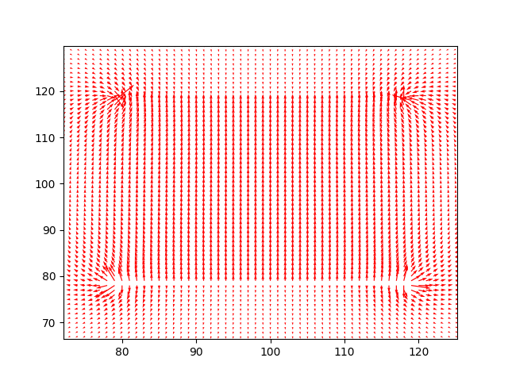
展望
ああ

Slide 10
シミュレーション後

